Slide 1
Action citoyenne, d’hier à aujourd’hui

Slide 2
Question d’enquête
Comment pouvez-vous agir pour faire changer les choses?

Slide 3
Réflexion
Écrivez en silence pendant 2 minutes
Nommez une chose que vous aimeriez changer dans votre école, votre collectivité ou la société.
Que pourriez-vous faire pour entraîner ce changement?
Notes:
Note à l’enseignant(e) : Après 2 minutes, les élèves peuvent discuter de leurs idées avec un partenaire.

Slide 4
Activité
Visionnez la vidéo Les femmes et le vote
Quels types d’actions citoyennes voyez-vous dans la vidéo?

Slide 5
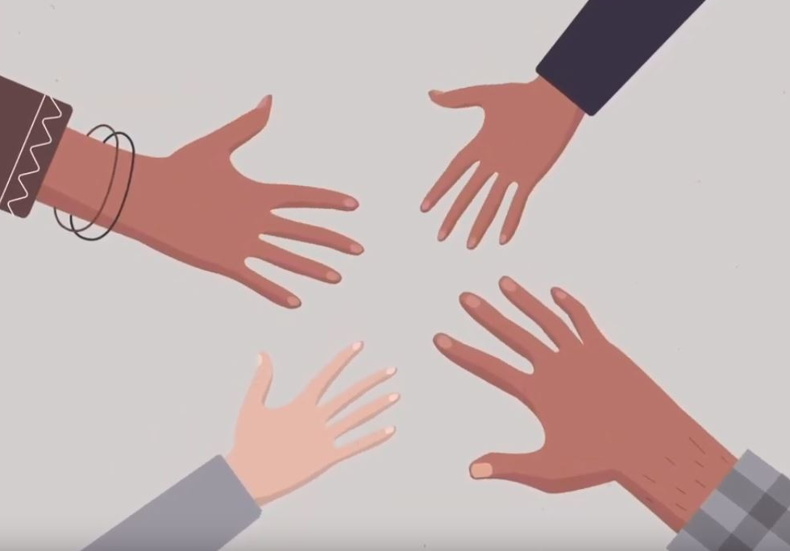
Activité
Visionnez la vidéo Les droits des peuples autochtones dans la Constitution canadienne
Quels types d’actions citoyennes voyez-vous dans la vidéo?

Slide 6
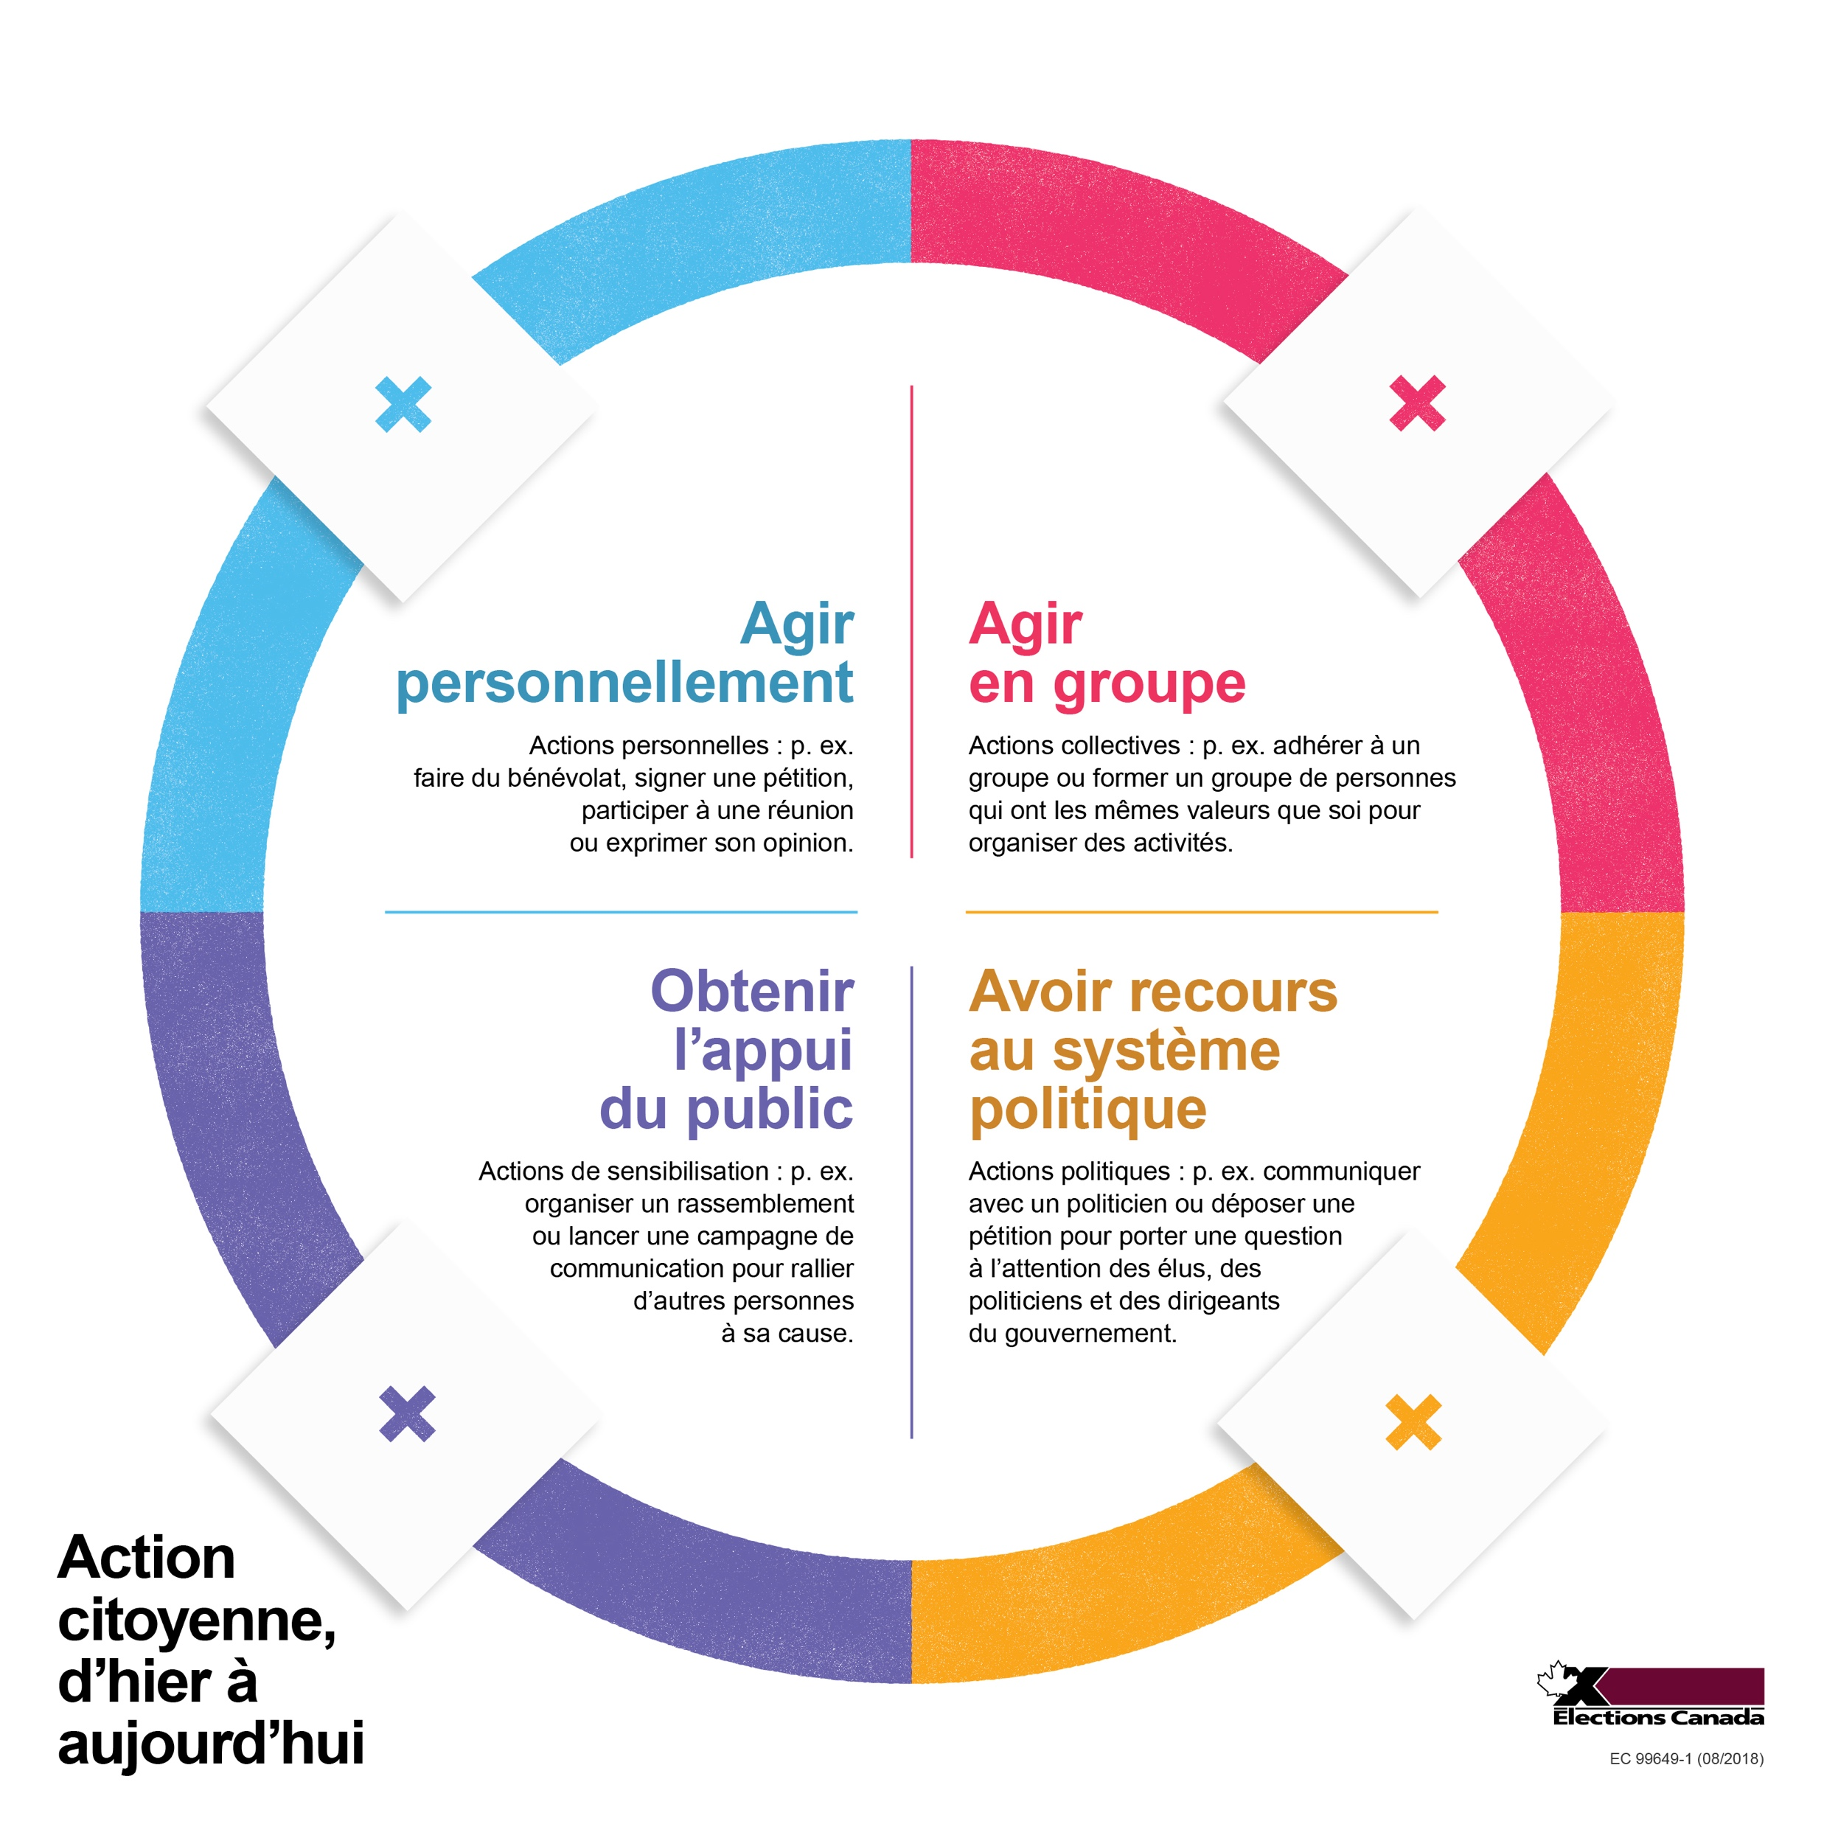
Activité
Pour commencer
Votre groupe aura besoin de :
Planche de jeu
Cartes d’activité

Slide 7
Activité
La planche de jeu illustre 4 façons de mener une action citoyenne.

Slide 8
Activité
Agir personnellement :
des actions personnelles telles que faire du bénévolat, signer une pétition, participer à une réunion ou exprimer son opinion.
Quelles actions avons-nous vues dans la vidéo qui pourraient être « Agir personnellement »?
Ex. Une personne qui signe une pétition agit en son nom personnel.

Slide 9
Activité
Agir en groupe :
des actions collectives telles qu’adhérer à un groupe ou former un groupe de personnes qui ont les mêmes valeurs que soi pour organiser des activités.
Quelles actions avons-nous vues dans la vidéo qui pourraient être « Agir en groupe »?
Ex. Lorsque de nombreuses personnes décident de lancer et de faire circuler une pétition, elles agissent en groupe.

Slide 10
Activité
Obtenir l’appui du public :
des actions de sensibilisation telles qu’organiser un rassemblement ou lancer une campagne de communication pour rallier d’autres personnes à sa cause.
Quelles actions avons-nous vues dans la vidéo qui pourraient être « Obtenir l’appui du public »?
Ex. Si une pétition suscite l’attention de la population sur une question, elle permet d’obtenir l’appui du public.

Slide 11
Activité
Avoir recours au système politique :
des actions politiques telles que communiquer avec un politicien ou déposer une pétition pour porter une question à l’attention des élus, des politiciens et des dirigeants du gouvernement.
Quelles actions avons-nous vues dans la vidéo qui pourraient être « Avoir recours au système politique »?
Ex. Lorsqu’une pétition est déposée auprès d’un élu, on a recours au système politique.

Slide 12
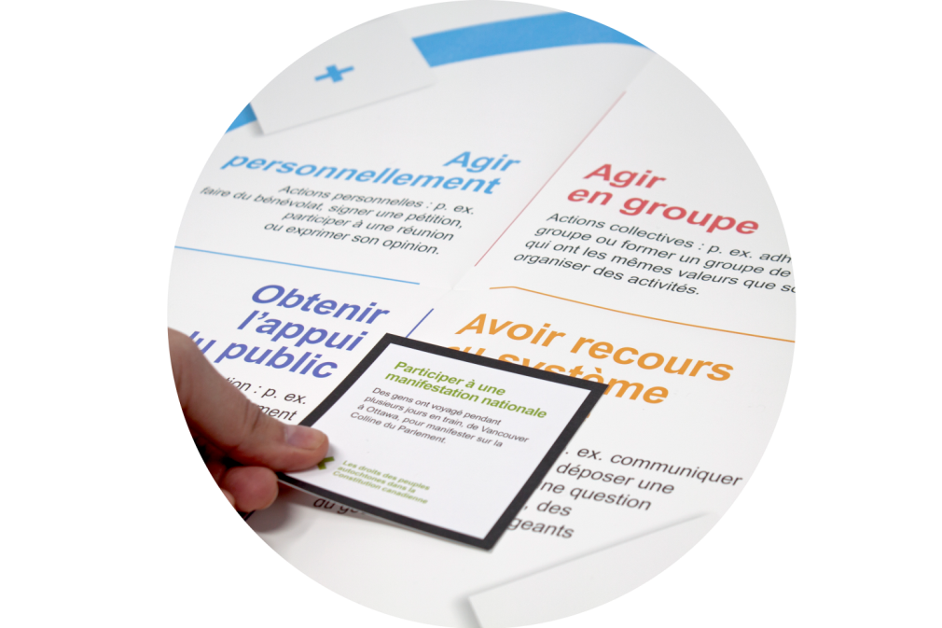
Activité
Lisez à voix haute vos cartes d’activité.
Placez chaque carte sur le quadrant de la planche de jeu que vous croyez le plus approprié.
Plusieurs réponses sont possibles, mais votre groupe doit être en accord.
Notes:
Note à l’enseignant(e) : Dans cette activité, l’accent est mis sur la discussion, le raisonnement et la recherche d’un consensus, et non sur la « bonne » réponse.

Slide 13
Consolidation
Discutez en petits groupes. Préparez-vous à échanger avec la classe :
Que pourrait-il se passer si on éliminait un des quadrants?
Notes:
Note à l’enseignant(e) : Vous pouvez aussi demander : « Les événements présentés dans les études de cas se dérouleraient-ils de la même manière ou de façon différente aujourd’hui? »

Slide 14
Consolidation
Réflexion individuelle :
Pensez à l’action que vous avez notée au début de cette activité. De quel type d’action citoyenne s’agit-il? Votre point de vue a-t-il changé?
Notes:
Note à l’enseignant(e) : Le Guide de réflexion contient ces questions. Vous pouvez l’utiliser pour évaluer la compréhension et la réflexion des élèves. Vous pouvez également utiliser une fiche de suivi ou demander aux élèves d’échanger et discuter en petits groupes ou à deux.

Slide 15
Consolidation
Planifier votre action citoyenne
Pensez à la chose que vous voudriez changer. (Indice : vous avez écrit ceci au début de la leçon.)
À quoi ressemblerait-elle si vous la changiez pour le mieux?
Quels sont les résultats que vous souhaiteriez obtenir?
Que pourriez-vous faire d’autre pour agir sur ce que vous voudriez changer?

Slide 16
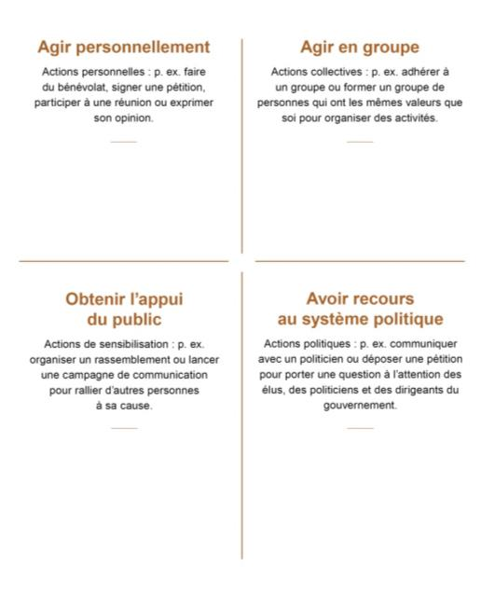
Consolidation
Planifier votre action citoyenne
Créez un plan d’action citoyenne en utilisant la planche de jeu comme modèle.

